Slide 1
Нестандартные решения стандартных задач
(a+в)³=a³+3a²в+3aв²+в³
(a+в)²=a²+2aв+в²
(a-в)²=a²-2aв+в²
Учитель математики
МБНОУ «Октемский НОЦ»
Егоров Алексей Александрович
a²-в²=(a-в)(a+в)

Slide 2
1) Найдите точку максимума функции
Ответ: -7
2) Найдите точку минимума функции
Ответ: 17

Slide 3
3) Найдите наименьшее значение функции
Ответ: -24
4) Найдите наибольшее значение функции
Ответ: 20

Slide 4
5) Первая труба пропускает на 1 литр воды в минуту меньше, чем вторая. Сколько литров воды в минуту пропускает первая труба, если резервуар объемом 110 литров она заполняет на 1 минуту дольше, чем вторая труба?
Ответ: 10

Slide 5
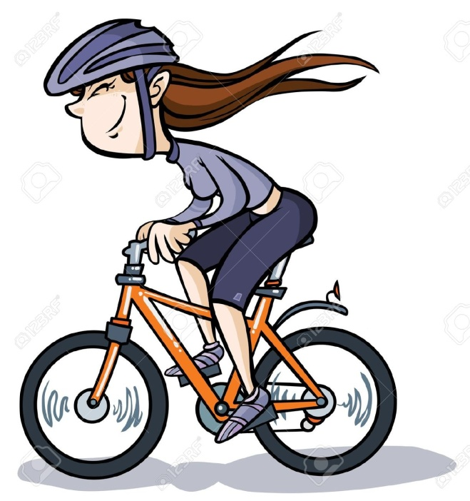
Два велосипедиста одновременно отправились в 224-километровый пробег. Первый ехал со скоростью, на 2 км/ч большей, чем скорость второго, и прибыл к финишу на 2 часа раньше второго. Найти скорость велосипедиста, пришедшего к финишу вторым. Ответ дайте в км/ч.
Ответ: 14

Slide 6
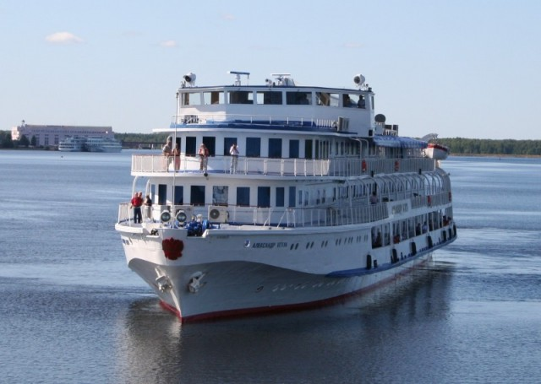
Теплоход проходит по течению реки до пункта назначения 200км и после стоянки возвращается в пункт отправления. Найдите скорость течения, если скорость теплохода в неподвижной воде равна 15км/ч, стоянка длится 10 часов, а в пункт отправления теплоход возвращается через 40 часов после отплытия из него. Ответ дайте в км/ч.
Ответ: 5

Slide 7
Смешали 8 литров 25 процентного водного раствора, некоторого вещества с 12 литрами 20-процентного водного раствора этого же вещества. Сколько процентов составляет концентрация получившегося раствора?
1 способ
12
2
3
8
20
25
22
Ответ: 22
2 способ
25
20
х
8
12
20
Ответ: 22

Slide 8
Прямоугольник разбит на четыре меньших прямоугольника двумя прямолинейными разрезами. Периметры трёх из них, начиная с левого верхнего и далее по часовой стрелке, равны 24, 28 и 16. Найдите периметр четвёртого прямоугольника.
24
28
х
16
28 + х = 24 + 16
х = 24 + 16 – 28
х = 12
Ответ: 12

Slide 9
Прямоугольник разбит на четыре меньших прямоугольника двумя прямолинейными разрезами. Площади трёх из них, начиная с левого верхнего и далее по часовой стрелке, равны 24, 28 и 21. Найдите площадь четвёртого прямоугольника.
24
28
х
21
28 ∙ х = 24 ∙ 21
х = ( 24 ∙ 21 ) / 28
х = 18
Ответ: 18

Slide 10
В тупоугольном треугольнике АВС, с тупым углом В, проведены высоты АА₁ и СС₁ . Доказать, что треугольники АВС и А₁ВС₁ подобны.
А₁
АВА₁ СВС₁
С₁
В
АВC A₁ВС₁
А
С

Slide 11
Диагонали AC и BD трапеции ABCD пересекаются в точке О. Докажите, что площади треугольников АВО и СDО равны
В
С
h
О
h
А
D

Slide 12
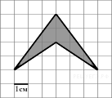
Найдите площадь фигуры, изображенного на клетчатой бумаге с размером клетки 1 см X 1 см (см. рис.). Ответ дайте в квадратных сантиметрах.
Ответ: 6
Найдите площадь фигуры, изображенного на клетчатой бумаге с размером клетки 1 см X 1 см (см. рис.). Ответ дайте в квадратных сантиметрах.
1 см
Ответ: 6,25

Slide 13
(a+в)³=a³+3a²в+3aв²+в³
Спасибо за внимание!
(a+в)²=a²+2aв+в²
(a-в)²=a²-2aв+в²
Я сдам ГИА
a²-в²=(a-в)(a+в)

